Slide 1
BÀI 26. THỰC HÀNH VỀ HÔ HẤP TẾ BÀO Ở THỰC VẬT THÔNG QUA SỰ NẢY MẦM CỦA HẠT

Slide 2
NỘI DUNG BÀI HỌC (2 tiết)
Thí nghiệm 1: CHỨNG MINH NHIỆT LƯỢNG ĐƯỢC TẠO RA TRONG QUÁ TRÌNH HÔ HẤP TẾ BÀO.
Thí nghiệm 2: CHỨNG MINH HÔ HẤP TẾ BÀO HẤP THỤ KHÍ OXYGEN VÀ THẢI KHÍ CARBON DIOXIDE.

Slide 3
Khởi động
1. Hô hấp tế bào là quá trình diễn ra như thế nào?
Hô hấp tế bào là quá trình tế bào phân giải chất hữu cơ tạo thành carbon dioxide, nước, đồng thời giải phóng năng lượng cung cấp cho các hoạt động sống của tế bào và cơ thể.
.
2. Hãy viết phương trình hô hấp tế bào.
• Phương trình hô hấp tế bào:
Glucose + Oxygen → Nước + Carbon dioxide + Năng lượng (ATP + nhiệt)

Slide 4
Hình thành kiến thức

Slide 5
Thí nghiệm 1: Chứng minh nhiệt lượng được tạo ra trong quá trình hô hấp tế bào.
Bước 1: + Ngâm 100 g hạt trong cốc nước ấm (khoảng 40 oC) từ
4 – 12 giờ (tuỳ loại hạt), vớt ra để nguội, sau đó cho vào bình thuỷ tinh A.
+ Luộc chín 100 g hạt, để nguội, sau đó cho hạt đậu luộc vào bình thuỷ tinh B.
Bước 2: Đặt vào mỗi bình một nhiệt kế, dùng bông gòn ẩm đặt vào miệng bình để cố định nhiệt kế.
Bước 3: Tiếp tục cho hai bình thuỷ tinh này vào hai hộp nhựa (hoặc thùng xốp) chứa mùn cưa và theo dõi sự thay đổi nhiệt độ của nhiệt kế sau khoảng 4 – 6 giờ.
Bước 4: Quan sát, ghi nhận hiện tượng và kết luận về sự chuyển hoá năng lượng diễn ra trong quá trình hạt nảy mầm.

Slide 6
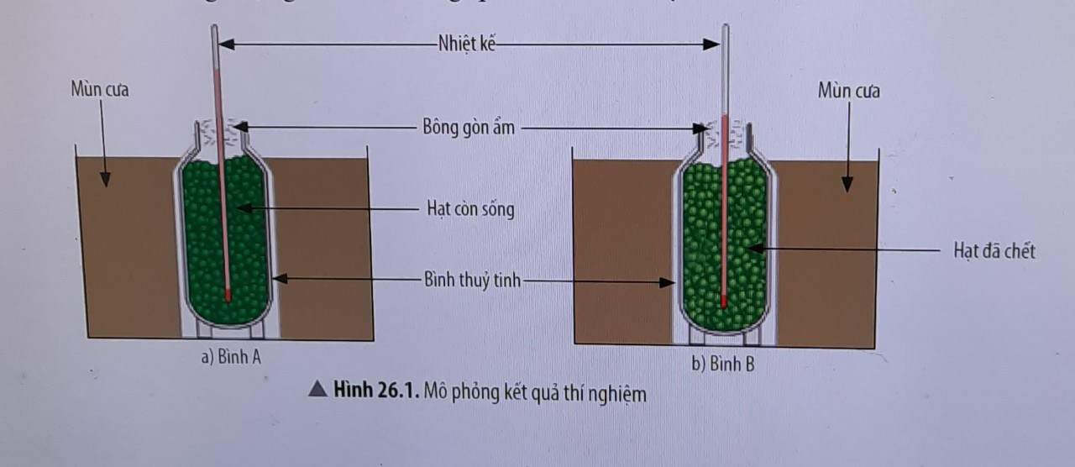

Slide 7
1. Việc luộc chín hạt trong bình B để làm gì?
A. Để hạt không hút thêm nước.
B. Để hạt dễ hô hấp.
C. Để làm cho hạt đồng đều.
D. Để làm hạt chết, hạt sẽ không hô hấp được.
2. Tại sao cần để bình thí nghiệm trong mùn cưa hoặc cho hạt vào bình giữ nhiệt?
A. Giúp nhiệt độ trong bình không thoát ra môi trường ngoài.
B. Giúp nhiệt độ bên ngoài không làm cho môi trường trong các bình thí nghiệm tăng lên.
C. Giúp cách nhiệt giữa môi trường bên trong và bên ngoài bình thí nghiệm.
D. Giúp cho hạt đậu ấm hơn.

Slide 8
3. Tại sao phải đặt vào mỗi bình thí nghiệm một chiếc nhiệt kế?
Để đo nhiệt độ của bình khi nhiệt lượng thoát ra
4. Có nên thực hiện thí nghiệm cho từng bình với thời gian khác nhau không? Vì sao?
Không vì thời gian khác nhau thì nhiệt độ khác nhau làm cho kết quả không chính xác.
5. Sau thí nghiệm, chúng ta có thể rút ra được kết luận gì?

Slide 9
BÁO CÁO THỰC HÀNH
Nội dung thực hành: …………………………
Họ và tên: ……………………………………………
Học sinh lớp: ………………… Trường: ……………………
1. Câu hỏi nghiên cứu:
Em hãy chứng minh nhiệt lượng được tạo ra trong quá trình hô hấp tế bào.
2. Giả thuyết nghiên cứu (hoặc dự đoán): đáp án câu 1
3. Kế hoạch thực hiện: (HS thiết kế TN)
4. Kết quả thực hiện
4.1. Thí nghiệm 1:
Ghi nhận kết quả giá trị nhiệt độ ở hai bình thí nghiệm.
5. Kết luận: ……………………

Slide 10
Thí nghiệm 2: Chứng minh hô hấp tế bào hấp thụ khí oxygen và thải khí carbon dioxide.
Bước 1: Ngâm 200 g hạt trong nước ấm (khoảng 40 oC) từ 4 – 12 giờ (tuỳ loại hạt).
Bước 2: Sau 4 – 12 giờ, vớt hạt, chia đôi và cho vào hai bình thuỷ tinh C và D (có
lót bông ẩm).
Bước 3: Khi hạt bắt đầu nảy mầm, đậy kín các bình thuỷ tinh và để vào chỗ tối
một ngày.
Bước 4: Ở bình C: Nhẹ nhàng mở nút bình, đưa nến đang cháy vào (Hình 26.2a).
Quan sát hiện tượng xảy ra với cây nến.
Bước 5: Ở bình D: Cho đầu ngoài ống dẫn của b.nh tam giác vào ống nghiệm
có chứa nước vôi trong. Sau đó, rót nước từ từ, từng ít một qua ống dẫn vào bình chứa hạt (Hình 26.2b). Nước sẽ đẩy không khí từ bình vào ống nghiệm. Quan sát hiện tượng xảy ra trong ống nghiệm.

Slide 11
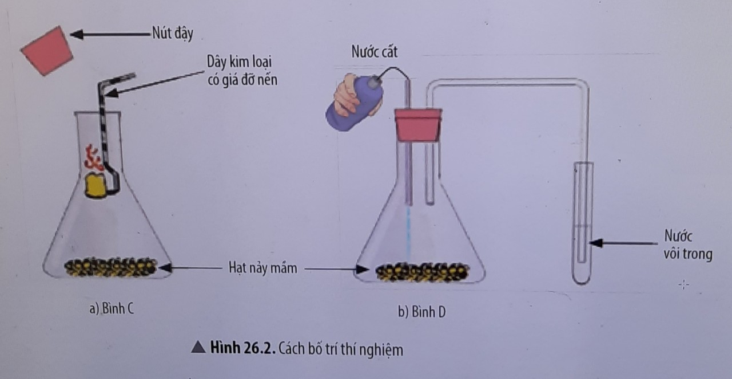

Slide 12
6. Khi đưa nến đang cháy vào bình C chứa hạt và bông ẩm, tại sao phải mở nắp nhẹ nhàng và không được nghiêng lọ?
A. Để lượng không khí bên trong bình không bị khuếch tán ra ngoài.
B. Để hạn chế không khí bên ngoài tràn vào lọ chứa.
C. Cả hai ý đều đúng.
D. Cả hai ý đều sai.
7. Sau khi cho hạt vào bình chứa bông ẩm, tại sao nên để bình vào chỗ tối?
A. Để tránh va chạm làm bình đổ, vỡ.
B. Khi hạt nảy mầm, hô hấp tế bào diễn ra mạnh trong môi trường thiếu ánh sáng.
C. Trong bóng tối, thực vật mới hô hấp.
D. Tất cả các ý kiến trên.

Slide 13
BÁO CÁO THỰC HÀNH
4.2. Thí nghiệm 2:
Ghi nhận kết quả khi:
− Đưa nến đang cháy vào miệng bình C:……………
− Dẫn khí trong bình D vào ống nghiệm chứa nước vôi trong: ………….
5. Kết luận: ……………………

Slide 14
LUYỆN TẬP
- HS Hệ thống lại một số kiến thức đã quan sát và ghi chép trong qt làm TN.

Slide 15
Vận dụng
- HS:Trình bày cách ngâm ủ hạt giống cho nảy mầm tốt nhất và giải thích cách làm: khi hạt nảy mầm hạt nóng lên ta làm cách nào để hạt không bị duột mộng (hư mầm).

Slide 16
THANK YOU

